Slide 1
거울 연못 수질 측정 시스템
Ask and Go to the Blue
2019.11.26

Slide 2
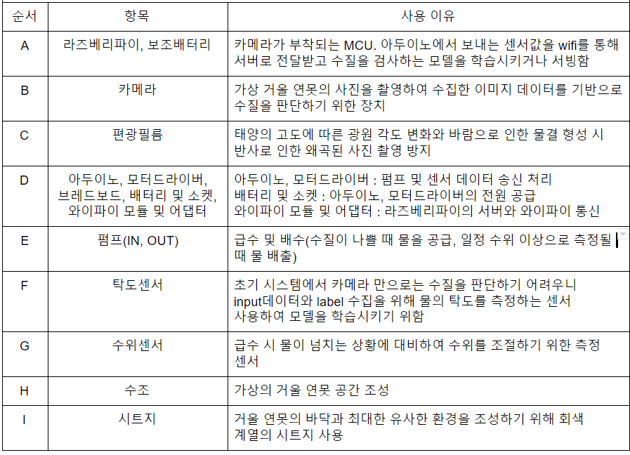
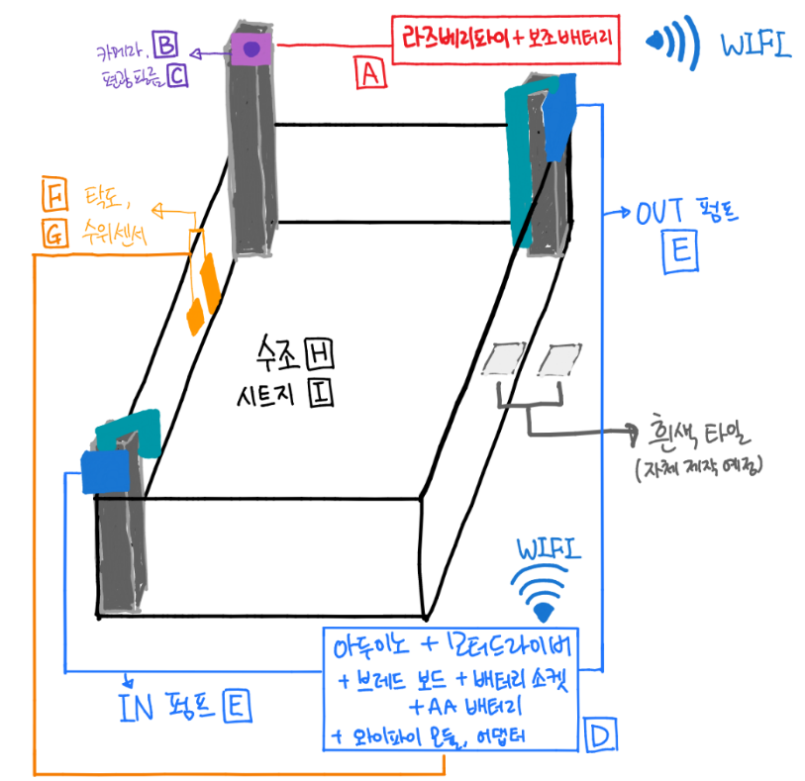
전체 시스템 구상도 및 항목 별 사용 이유

Slide 3
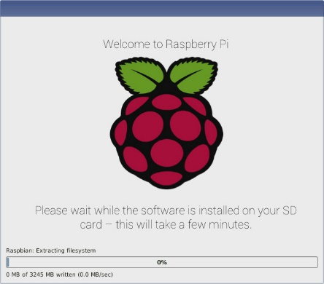
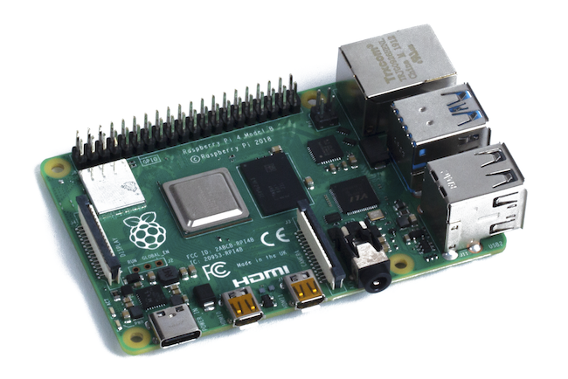



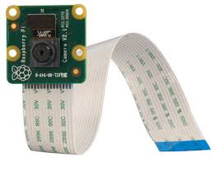
라즈베리파이 4 B (RAM 2GB)

Slide 4





라즈베리파이 4 B (RAM 2GB)
1. pip설치
2. Atlas 패키지 설치
3. Tensorflow 설치

Slide 5
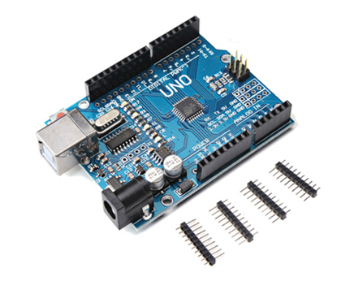
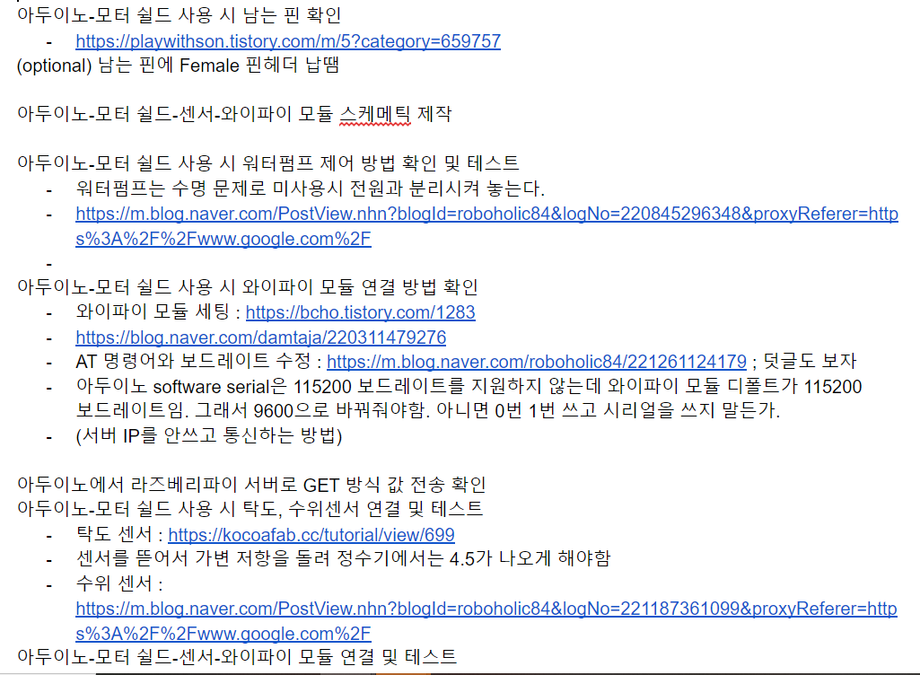
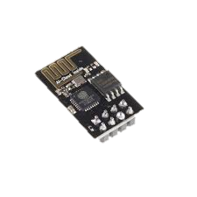
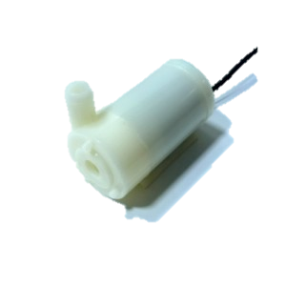
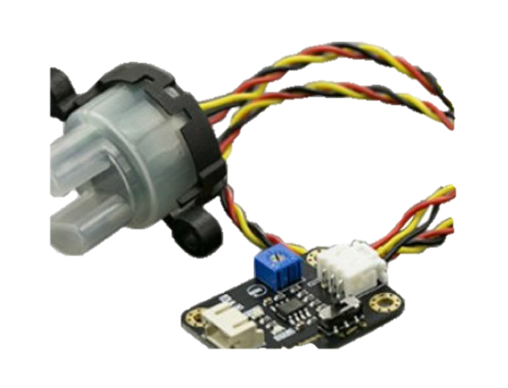
아두이노 우노 R3 보드 호환보드 (CH340 Arduino Uno R3)

Slide 6
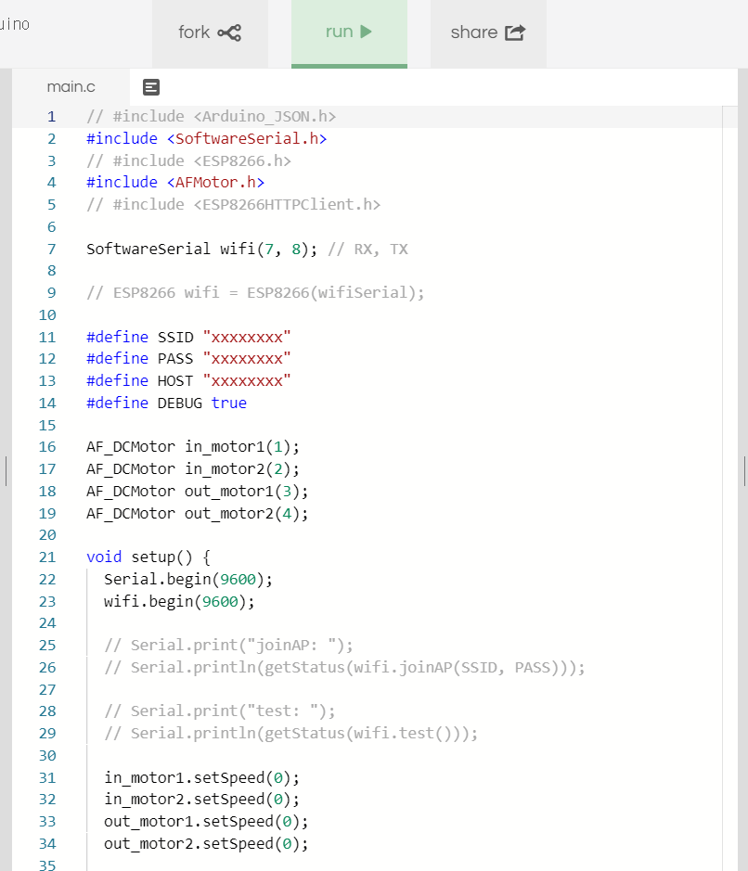
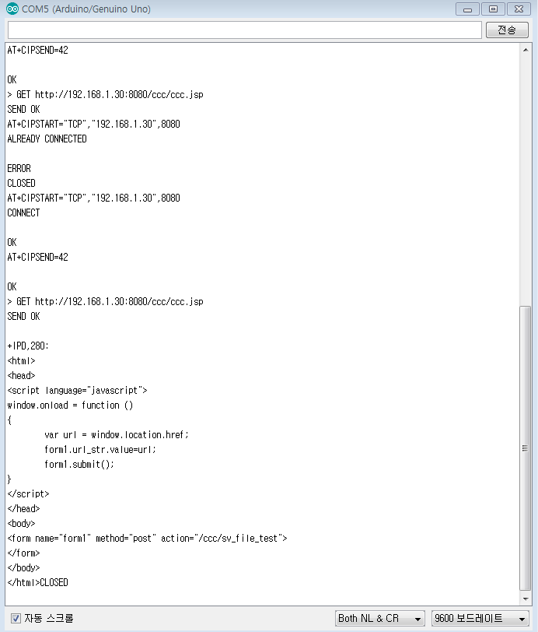
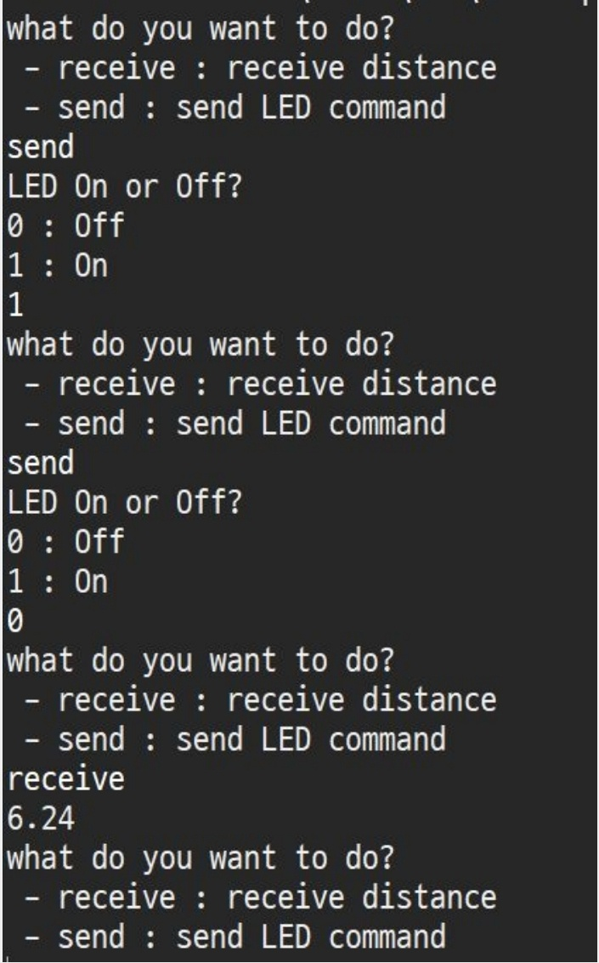
코드 예시
아두이노-서버값 전송 (시리얼통신)
파이썬에서 아두이노 시리얼 in out

Slide 7
데이터 수집 및 학습 단계
라즈베리파이 카메라와 아두이노 탁도센서에서 데이터 수집
파이캠에서 촬영, 동시에 탁도센서에서 값 측정
가장 깨끗한 상태와 더 이상 더러우면 안되는 한계점을 정하고 그 때의 연못 이미지, 센서 값 측정
위의 값을 기준으로 삼는다. 가장 깨끗할 때를 영점으로 잡고 물 안의 흰 타일을 물 밖의 흰 타일과 비교한다. 큰 차이가 나지 않을 만큼 보정을 해준다. 파이카메라에서 확인 및 세팅 가능.(picamera)
깨끗한 환경의 물에 오물(탁한 어떤 것. 되도록 물에 풀어서 넣을 것)을 풀어가며 촬영 및 센서 값 측정을 반복한다.
측정된 센서 값의 범위를 나누고 A B C D 단계로 나눈다.
이미지를 input 데이터, 센서 값을 label로 모델을 제작한다.
모델 설계 및 train, valid, test

Slide 8
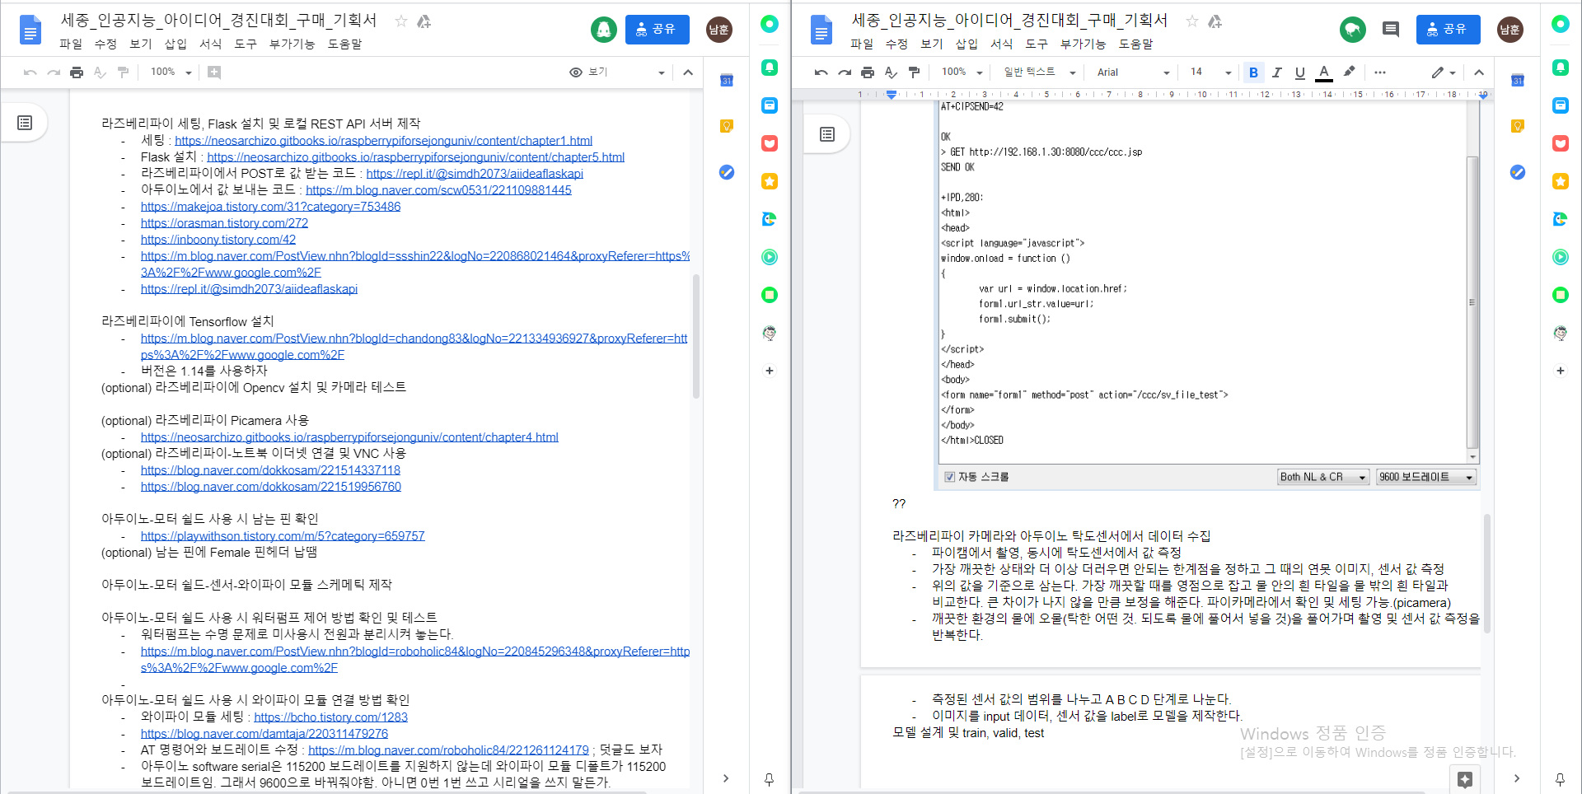

Slide 9
감사합니다

